Slide 1



KARBOHIDRAT POKOK BAHASAN YAITU
MONOSAKARIDA
BIOKIMIA UMUM
Oleh :
DESI ANGGIA PUTRI 1814161039
DONA PRATIWI 1814161040
KADEK WIJAYA K 1814161041

Slide 2



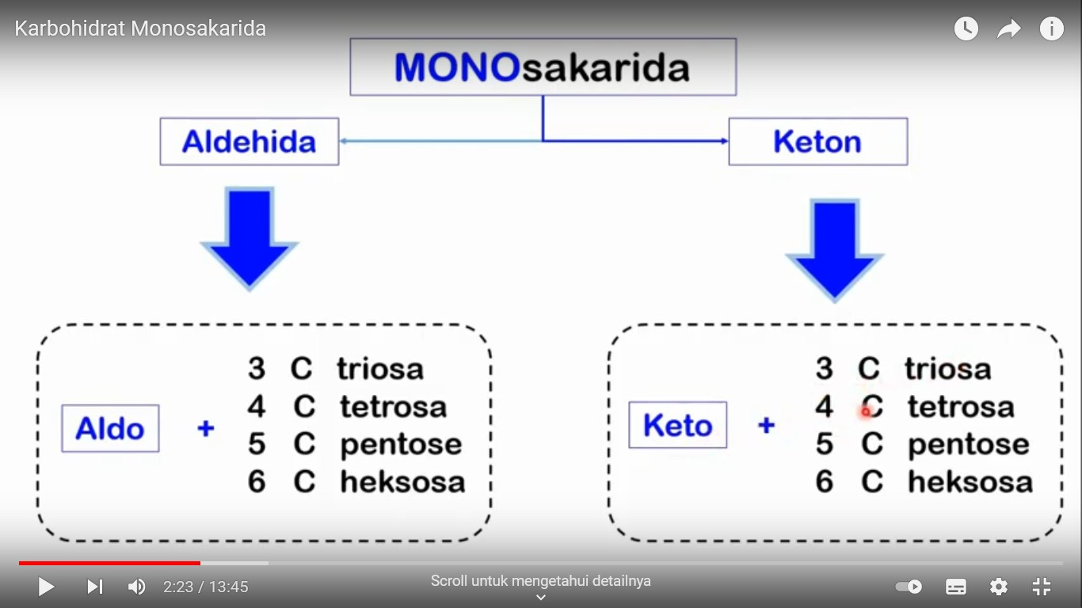
MONOSAKARIDA
monosakarida merupakan unit karbohidrat terkecil mono artinya satu dan sakarida artinya bulan, 1 bulan ya hanya satu unit gula. gula ini jika kita lihat struktur molekul kimianya tersusun atas satu gugus aldehida atau satu bungkus keton yang pada rantainya terikat dua atau lebih gugus hidroksil.
glukosa dan fruktosa ini ada glukosa ada gugus aldehid sedangkan pada fruktosa ada gugus keton kedua molekul ini memiliki 6 atom karbon dan trikat 5 hidroksil.
Pemberian mama untuk kelompok aldehida diberi awal namanya ‘ALDO”. Jika pada aldehida ini terdapat 3 atom karbo maka namanya aldo triosa, 4 atom karbon : tetrosa, 5 atom karbon pentose, 6 atom carbon heksosa. untuk kelompok keton tidak jauh berbeda penamaanya dengan aldo namun awalam dirubah menjadi ‘KETON”

Slide 3
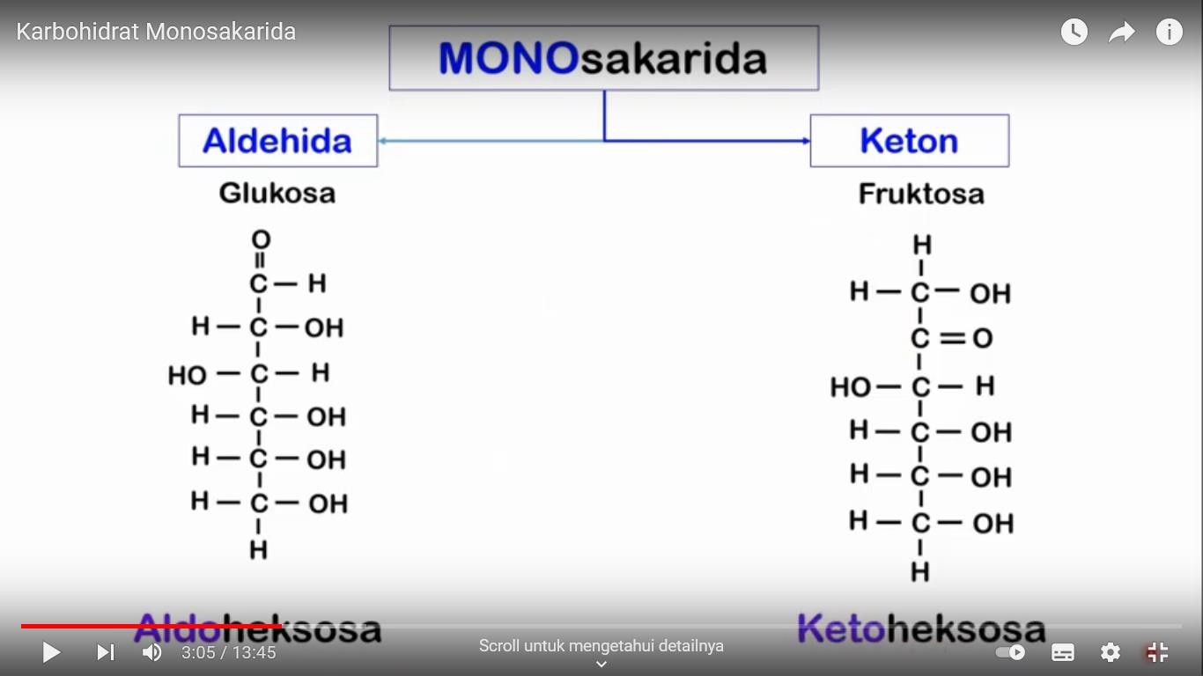
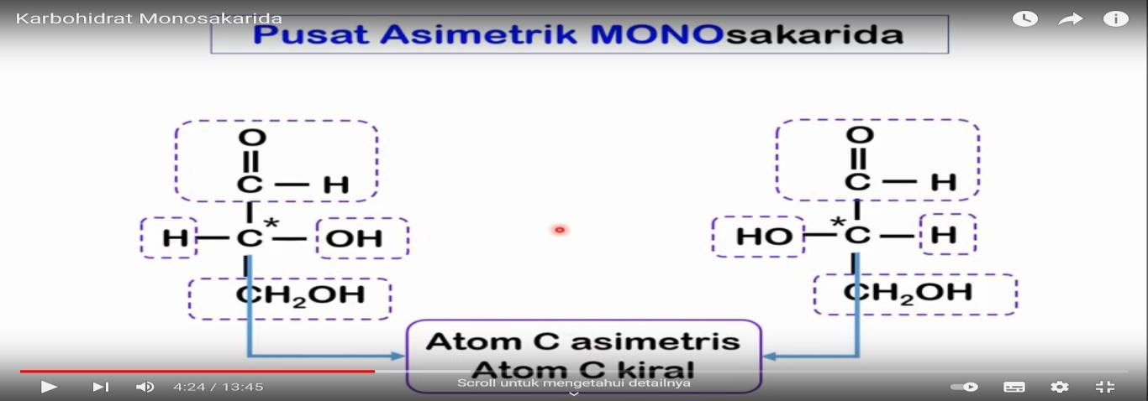
Glukosan memiliki satu gugus aldehid dengan atom karbon jumlahnya enam, maka namanya Aldoheksosa. Kemudian pada fruktosa memiliki satu gugus aldehit dengan 6 atom karbon, makan namanya ketoheksosa.
monosakarida memiliki atom karbon yang mengikat empat gugus yang berbeda pada keempat tangannya. atom karbon seperti ini kita namakan atom karbon asimetrik atau atom karbon kira. Atom karbon yang ditandai bintang pada kedua konfirmasinya mengikat empat gugus yang berbeda yaitu aldehida metanol hidrogen dan hidroksil. atom c ini disebut sebagai atom c asimetris atau atom c kira. beda kedua molekul ini hanya terletak pada posisi OH yang di sebelah kanan dan yakni di sebelah kiri keduanya kita sebut sebagai isomer geometri

Slide 4
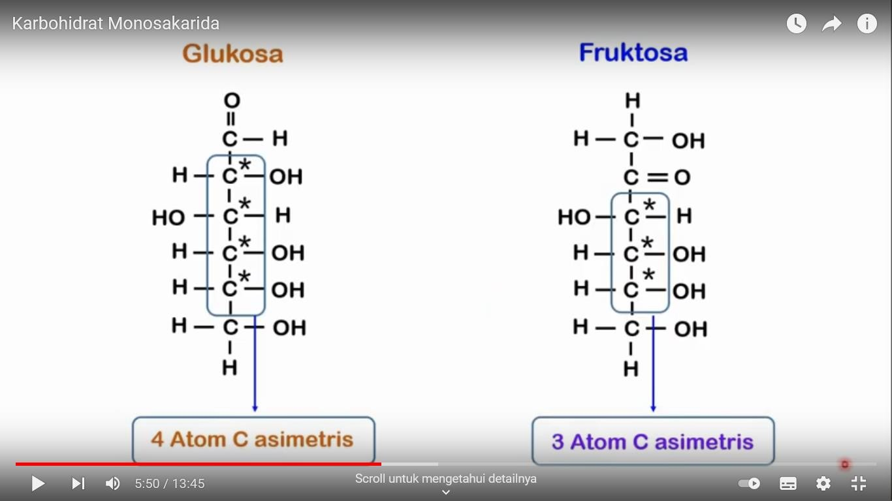
Molekul glukosa yang ditandai atom c asimetris, atom tersebut dikatakan atom c asimetri atau cek iral karena pada keempat tangannya terikat empat gugus yang berbeda. jadi glukosa memiliki empat Atom C asimetrik.

Slide 5
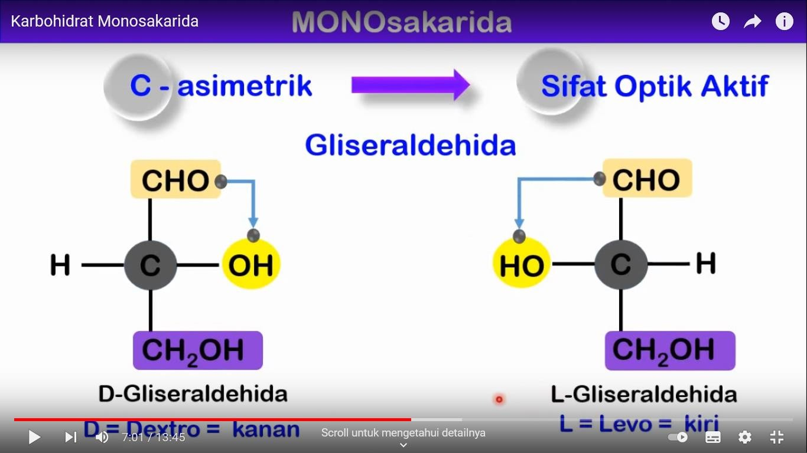
Monosakarida memiliki atom c asimetri maka secara fisika monosakarida memiliki sifat sebagai senyawa yang dapat memutar polarisasi cahaya atau dengan kata lain monosakarida bersifat otik aktif. Perhatikan 2 molekul gliseraldehid ini walaupun ini memiliki c asimetrik yang mengikat aldehid metanol hidrogen dan hidroksil ini atom Jack asimetrik molekul yang ini mengikat hidroksil pada sebelah kanan dari gugus karbonil terjauhnya namanya d- gliseraldehid D dari dextro yang berarti kanan sedangkan molekul yang kiri debus OH hanya berada di sebelah kiri dari atom karbonilnya dinamakan L-Gliseraldehida (L=kiri dan D=Kanan).

Slide 6
TERIMA KASIH

